Slide 1
Normen-ABC D: Die DIN-Norm, die alle kennen sollten Video-Lecture von: Prof. Dr.-Ing. Paul R. Melcher Hochschul- und Kreisbibliothek Bonn-Rhein-Sieg
Aufgenommen im One Button Recording Studio

Slide 2
1
DIN 5008
2
Praxisbeispiel: Anschreiben für
Bewerbungen

Slide 3
1 DIN 5008: „Schreib- und Gestaltungsregeln für die Text- und Informations- bearbeitung“

Slide 4
1.1 Durch diese DIN 5008 lernen Sie,
Abschlussarbeiten zu gliedern
Briefköpfe anzuordnen
Checklisten zu erstellen
Diagramme & Tabellen zu beschriften
Emojis als Satzzeichen zu vermeiden
Formatierungen von Feldern in Texten
Geschäftsbriefe (Bewerbungsanschreiben) zu gestalten
Signaturen von E-Mails anzugeben

Slide 5
2 Praxisbeispiel Anschreiben für Bewerbungen

Slide 6
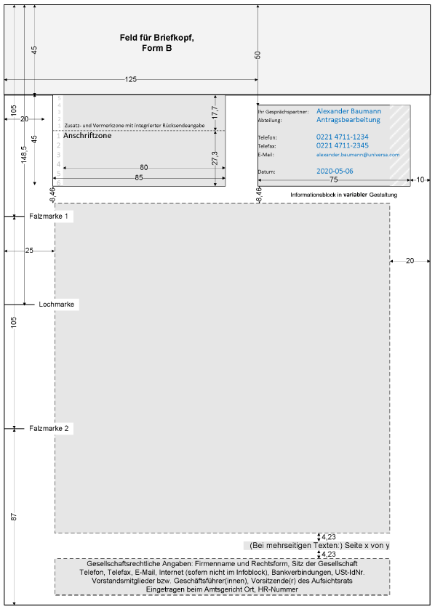
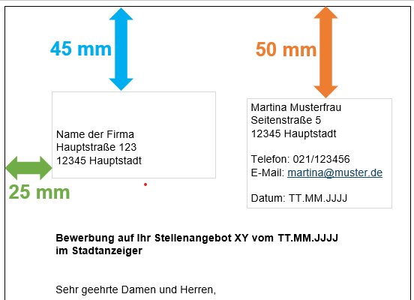
2.1 Anordnung der Textfelder für Geschäftsbriefe sind nach DIN 5008 genormt!
Dieser Screenshot ist von der Lizenz ausgenommen. © Quelle: DIN 5008, S. 47, Bild 9: Aufbau Geschäftsbrief, Form B
Notes:
Quelle: DIN 5008, S. 47, Bild 9: Aufbau Geschäftsbrief, Form B

Slide 7
Quellenangaben:
DIN 5008: „Schreib- und Gestaltungsregeln für die Text- und Informationsbearbeitung“ Beuth-Verlag, Berlin: 2020.
Beuth-Normenverlag: www.beuth.de
Beuth-Normendatenbank: www.nautos.de
Siehe Video B: Beschaffung von Normen

Slide 8
Übersicht des Normen ABC´s
A: Arten von Normen
B: Bedeutung & Beschaffung von Normen
C: CE-Kennzeichnung
D: Die DIN-Norm, die alle kennen sollten
E: Entstehung von DIN-Normen
F: Formatnormen …
…
Z: Zertifizierungsnormen

Slide 9
Viel Freude mit dem Normen-ABC
Kontakt
Prof. Dr.-Ing. Paul R. Melcher
paul.melcher@h-brs.de

